Slide 1
第7章 大数据的安全性

Slide 2
本章内容
7.1 大数据的安全
7.2 数据防护技术
7.3 大数据安全实验分析

Slide 3
7.1 大数据的安全
大数据应用在创造价值的同时，也面临着复杂严峻的安全挑战，如大数据的产生使数据分析与应用更加复杂，难以管理。
数据的安全分为：
        物理安全
        网络安全
        应用安全
        数据隐私

Slide 4
7.1.1 物理安全
物理安全是指为了保证计算机系统安全、可靠地运行，确保数据不会受到人为或自然因素的危害而使造成丢失、泄漏和破坏，对计算机系统设备、通信与网络设备、存储媒体设备和人员所采取的安全技术措施。

Slide 5
7.1.1 物理安全
在大数据安全中，物理安全是基础，如果物理安全得不到保证，那么其他的一切安全措施就都是空中楼阁。
物理安全包括环境安全，设备安全和媒体安全三个方面。

Slide 6
7.1.1 物理安全－环境安全
环境安全是对系统所在环境的安全保护，如受灾防护和区域防护等。
受灾防护：保护计算机数据免受水、火、有害气体、地震、雷击和静电的危害。
区域防护：对特定区域边界实施提供某种形式的保护和隔离，来达到保护区域内容系统安全性的目的。

Slide 7
7.1.1 物理安全－设备安全
设备安全包括设备防盗、设备防毁、防止电磁信息泄露、防止线路截获、抗电磁干扰、电源保护等。

Slide 8
7.1.1 物理安全－设备安全
移动报警器，数字探测报警和部件上锁
1．设备防盗
2．设备防毁

Slide 9
7.1.1 物理安全－设备安全
1．设备防盗
2．设备防毁
1.对抗自然力的破坏
2.对抗人为的破坏

Slide 10
7.1.1 物理安全－设备安全
3.防止电磁泄漏
  电子隐蔽技术
    干扰
    跳频
  物理抑制技术
    包容
    抑源

Slide 11
7.1.1 物理安全－媒体安全
媒体安全包括媒体本身的安全及媒体数据的安全。
  媒体本身的安全保护：指防盗（如数据被非法拷贝）、防毁（如防止意外或者故意的破坏）、防霉等
  媒体数据的安全保护：指防止记录的信息不被非法窃取、篡改、破坏或使用。

Slide 12
7.1.2 网络安全
信息时代，大数据平台承载了巨大数据资源，必然成为黑客组织、各类敌对势力网络攻击的重要目标。
因此，大数据时代的网络安全问题，将是所有大数据利用的前提条件。

Slide 13
7.1.2 网络安全
网络安全要保证信息内容的安全：
  避免信息遭受破坏或泄露
  禁止非法用户在没有授权的情况下对系统进行访问
  避免系统中的数据被破译或盗取，从而给用户留下安全隐患
  对系统、软件做好实时监控

Slide 14
7.1.3 应用安全
大数据在各行各业得到了广泛的应用，但不同领域的应用对大数据安全需求也有所不同。
  互联网行业
  电信行业
  金融行业
  医疗行业
  政府组织

Slide 15
7.1.3 应用安全
互联网行业
互联网企业的大数据安全需求是：可靠的数据存储、安全的挖掘分析、严格的运营监管，呼唤针对用户隐私的安全保护标准、法律法规、行业规范，期待从海量数据中合理发现和发掘商业机会和商业价值。

Slide 16
7.1.3 应用安全
电信行业
电信运营商的大数据安全需求是：确保核心数据与资源的保密性、完整性和可用性。在保障用户利益、体验和隐私的基础上充分发挥数据价值。

Slide 17
7.1.3 应用安全
金融行业
金融行业的大数据安全需求是：对数据访问控制、处理算法、网络安全、数据管理和应用等方面提出安全要求，期望利用大数据安全技术加强金融机构的内部控制，提高金融监管和服务水平，防范和化解金融风险。

Slide 18
7.1.3 应用安全
医疗行业
医疗行业对大数据安全的需求是：数据隐私性高于安全性和机密性，同时需要安全和可靠的数据存储、完善的数据备份和管理，以帮助医生与病人进行疾病诊断、药物开发、管理决策、完善医院服务，提高病人满意度，降低病人流失率。

Slide 19
7.1.3 应用安全
政府组织
政府组织对大数据安全的需求是：隐私保护的安全监管、网络环境的安全感知、大数据安全标准的制定、安全管理机制的规范等内容。

Slide 20
7.1.4 数据隐私
大数据在各行各业得到了广泛的应用，但不同领域的应用对大数据安全需求也有所不同。
  大数据的汇集加大了隐私数据信息泄露的风险。
  由于数据包含大量用户信息，易侵犯公民的隐私。
  大数据呈现动态特征，表现形式多变，基于静态数据的隐私保护不适用

Slide 21
7.2 数据防护技术
7.2.1 镜像技术
7.2.2 快照技术
7.2.3 持续数据保护
7.2.4 用户管理技术

Slide 22
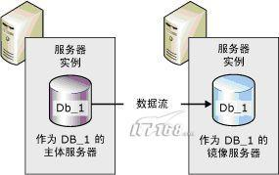
7.2.1 镜像技术
镜像技术是将建立在同一个局域网之上的两台服务器通过软件或其他特殊的网络设备，将两台服务器的磁盘做镜像。

Slide 23
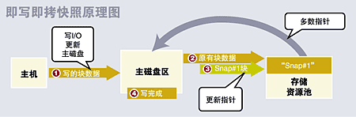
7.2.2 快照技术
快照技术是一种摄影技术，随着存储应用需求的提高，用户需要在线方式进行数据保护，快照就是在线存储设备防范数据丢失的有效方法之一 。
存储快照分为两类：即写即拷快照和分割镜像快照。

Slide 24
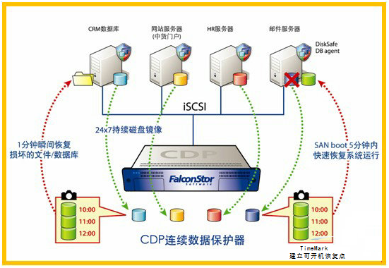
7.2.3 持续数据保护技术
持续数据保护（CDP）是一种在不影响主要数据运行的前提下，可以实现持续捕捉或跟踪目标数据所发生的任何改变，并且能够恢复到此前任意时间点的方法。

Slide 25
7.2.4 用户管理技术
用户管理涉及到两个重要的问题：用户身份管理和用户权限管理。
身份管理为身份认证服务，只有身份管理，没有身份认证，那么身份管理是毫无意义的。
权限管理为访问控制服务，只有权限管理没有访问控制，则权限管理也是没有意义的。

Slide 26
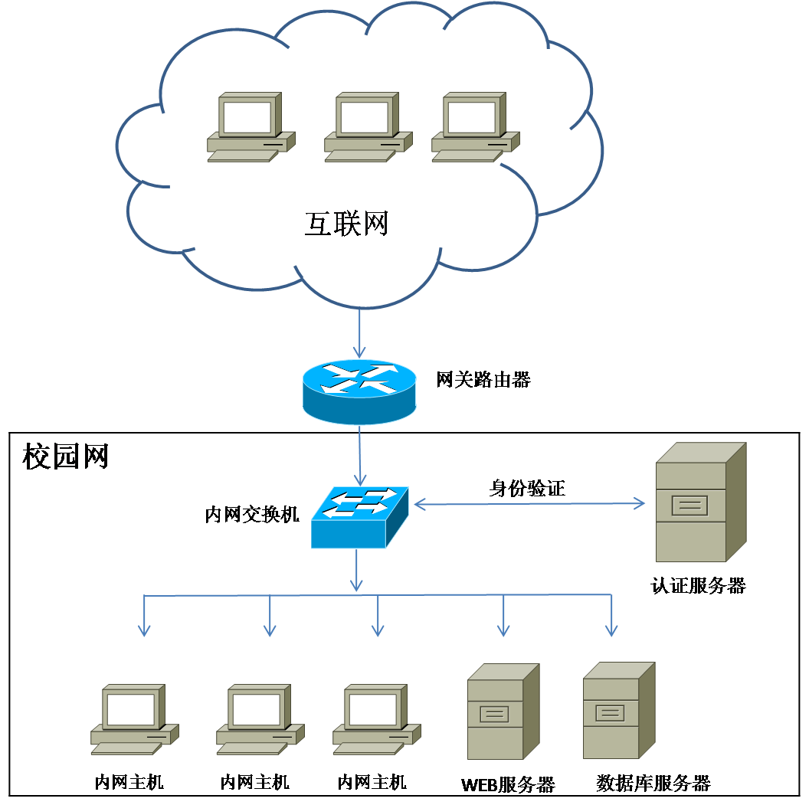
7.2.4 用户管理技术
身份认证方式：静态密码方式；动态口令认证；USB Key认证；生物识别技术。
身份认证系统的组成包括：认证服务器、认证系统客户端和认证设备。

Slide 27
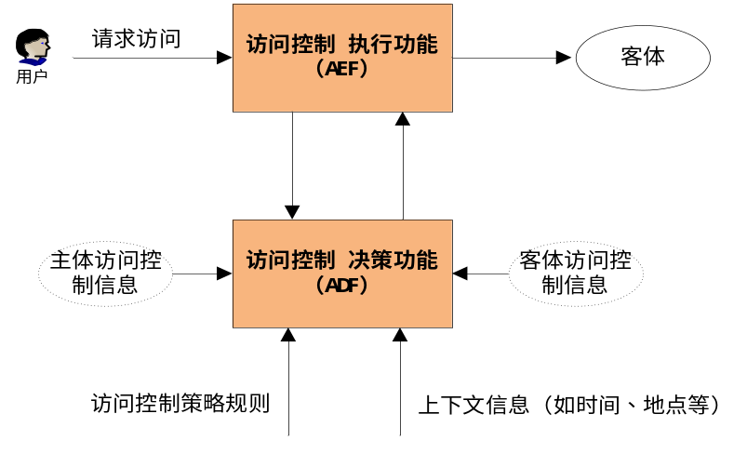
7.2.4 用户管理技术
访问控制：指系统对用户身份及其所属的预先定义的策略组限制其使用数据资源能力的手段。
访问控制的内容包括认证、控制策略实现和安全审计。

Slide 28
谢 谢！

